Slide 1

算法分析与设计
清华大学出版社 2018- 程振波等
第一章 引言

Slide 2
算法的基本概念
《算法设计与分析（Python）》
第一章 引言

Slide 3

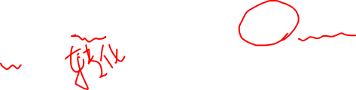
算法的定义
简单的定义
解决问题的办法
形式化定义
将输⼊转为输出的⼀系列有限计算步骤

Slide 4
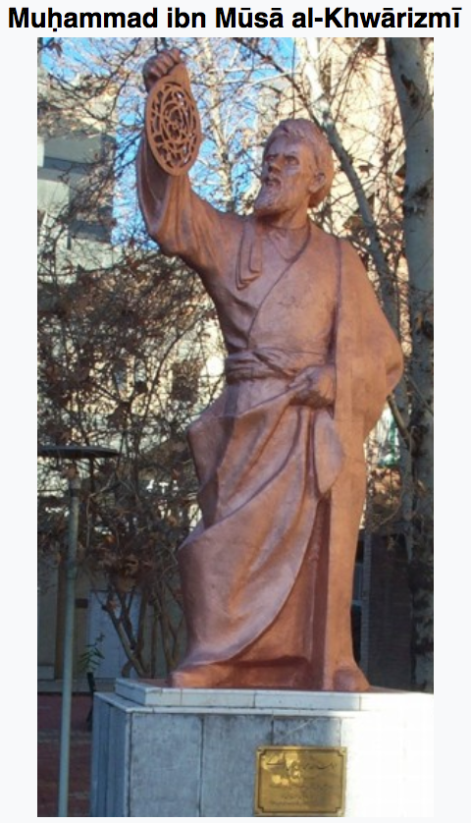
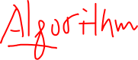
算法的来源
"algos" = Greek word for pain.
"algor" = Latin word for to be cold.
Musa al-Khwarizmi
⼤约公元前825 年，写了⼀本叫On the Calculation with Hindu Numerals 的书
列举了加、减、乘、除和计算圆周率数值的计算⽅法

Slide 5
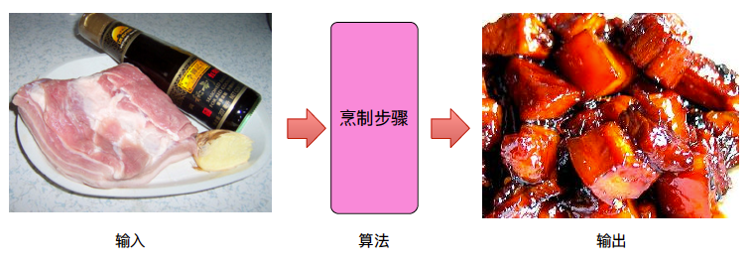
现实生活中的算法
五花⾁洗净，切4 厘⽶见⽅的块备⽤
葱切⼤段、姜切⽚、蒜剥好备⽤
⽤纱布将⼤料、花椒、桂⽪包好封好⼜备⽤
锅中做少许油，凉油时下⼊⽩糖⽤铲⼦慢慢炒制
……

Slide 6
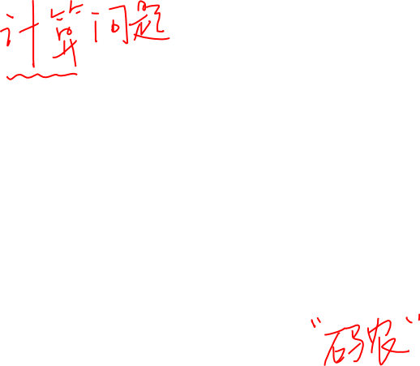
程序员需要学习算法
没有学习过算法的程序员

Slide 7
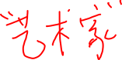
程序员需要学习算法
学习过算法的程序员

Slide 8
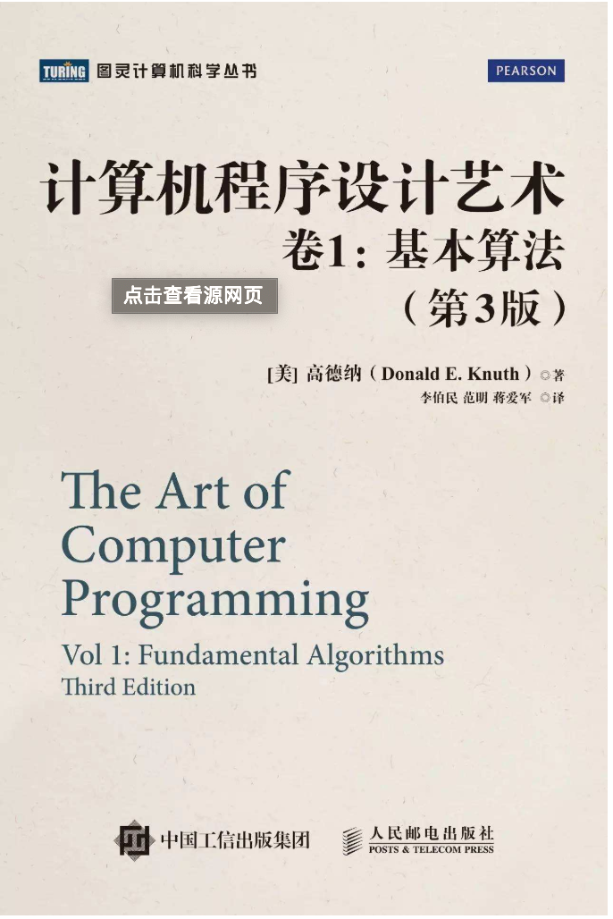
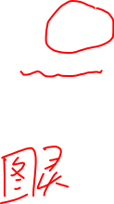
程序员需要学习算法
学习过算法的程序员
"Great algorithms are the poetry of computation."
Francis Sullivan of the Institute for Defense Analyses' Center for Computing Sciences in Bowie, Maryland

Slide 9
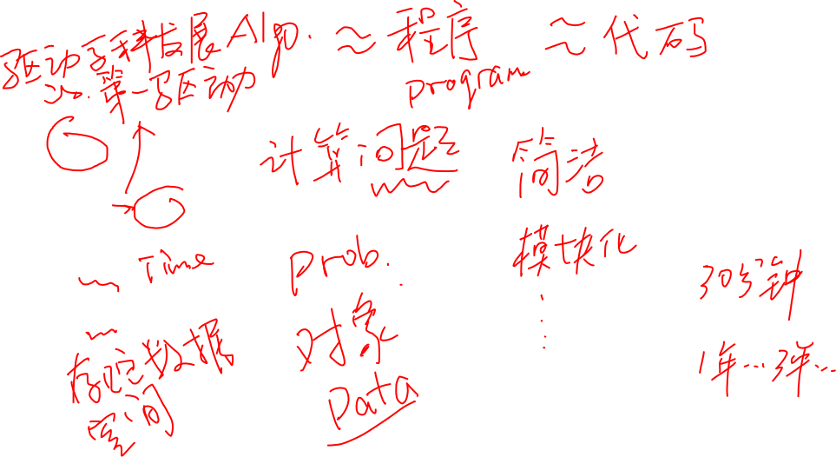
算法属性
正确
快速（效率）
时间
空间

Slide 10
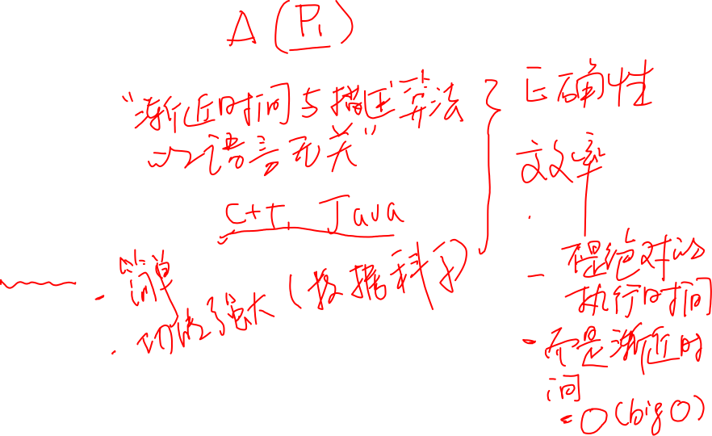
如何描述算法
自然语言
伪代码
高级程序设计语言
Python

Slide 11
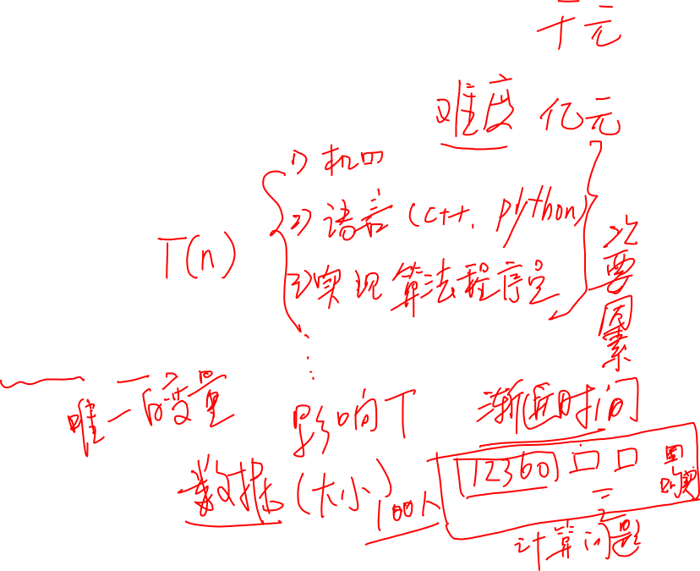
效率的定义
用函数T来表示
函数T的自变量为n
n是输入数据的规模

Slide 12
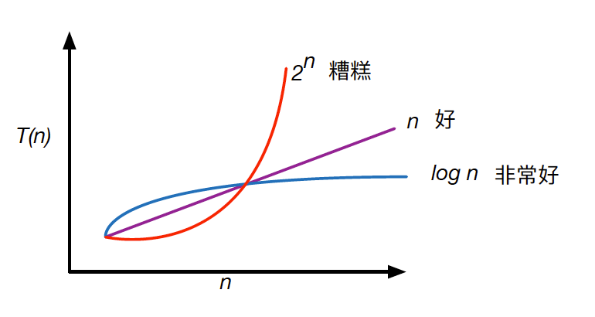
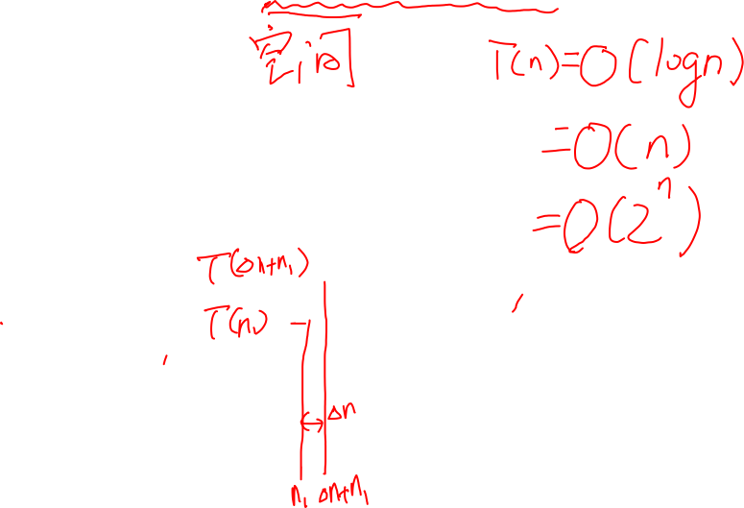
常见时间复杂度

Slide 13
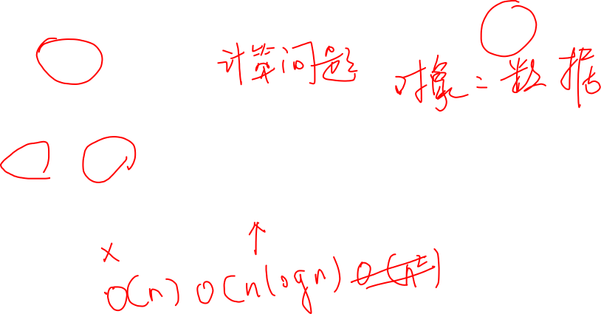
小结
算法是一系列有限的操作步骤，这些步骤将输入转换为特定输出
算法最重要的属性
正确和高效
度量算法效率的函数 T(n)
指数时间
线性时间

Slide 14
寻找局部高点
《算法设计与分析（Python）》
第一章 引言

Slide 15
问题描述
输入
有n个元素的输入序列A
A[0], A[1], …, A[n-1]
输出
A中任意一个局部高点

Slide 16
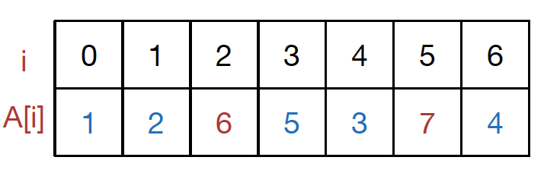
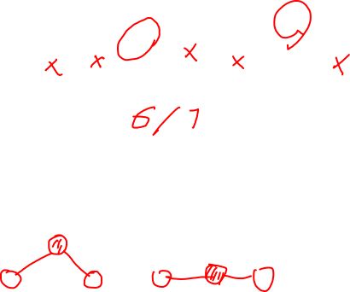
局部高点定义
如果 A[i - 1]⩽ A[i] 且 A[i + 1]⩽ A[i ]，则称A[i] 为局部高点，即A[i]的值大于等于它相邻的两个邻居。

Slide 17
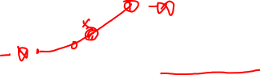
思考题
任意给定一个序列，一定存在一个局部高点吗？

Slide 18
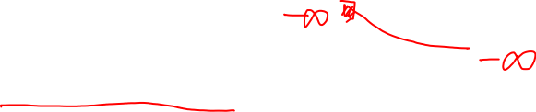
边界条件
任意给定一个序列，一定存在一个局部高点吗？
递增序列或者递减序列
需要定义边界条件
设A[-1]和A[n]等于负无穷

Slide 19
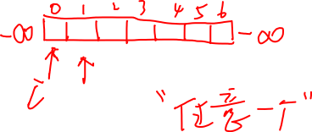
简单算法
从序列的第一个元素开始，按照定义依次遍历每一个元素，直到找到局部高点

Slide 20
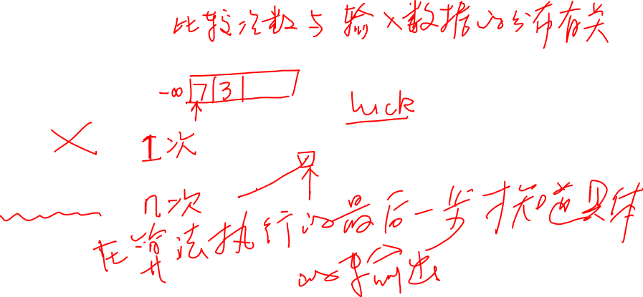
算法的效率分析
最好情况
最坏情况

Slide 21
算法的效率分析
最好情况
第一个元素就是高点
最坏情况
最后一个元素是高点

Slide 22
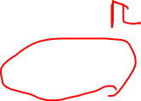
影响算法效率的因素
输入元素的个数
输入元素的数据分布
实际分析中应该尽量忽略这个因素

Slide 23
最坏情况下算法效率分析
简单算法查找局部高点
O(n)
一般都是考虑最坏情况下的效率分析

Slide 24
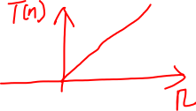
O(n)的含义
是输入序列元素个数n的函数
随着n的增加，算法执行时间呈线性时间增加

Slide 25
课堂思考题
局部高点问题，还有其他算法吗？

Slide 26
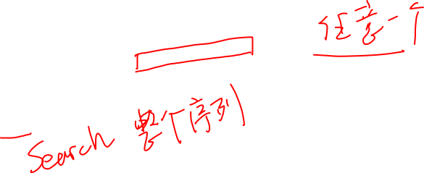
算法改进
问题
只需要找到任意一个局部高点
改进方法
查找位置
查找范围

Slide 27
算法改进思路
每次查找后，都进一步缩小查找范围

Slide 28
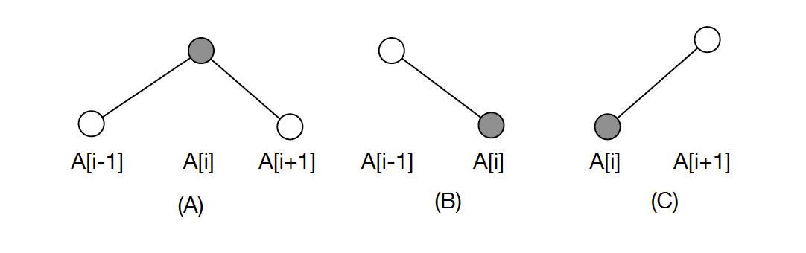
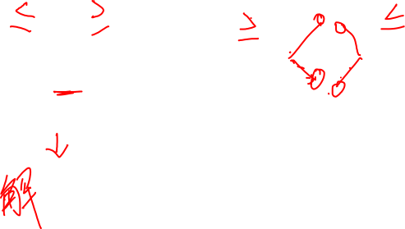
算法改进思路

Slide 29
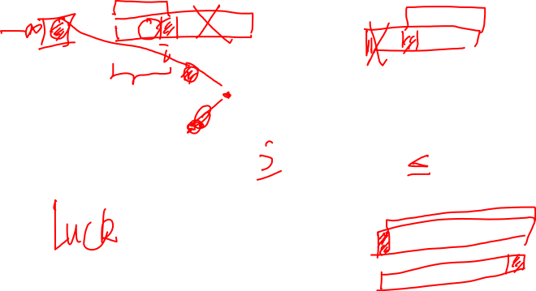
三个结果
A[i] 满⾜局部⾼点的条件
输⼊序列的左半部分⼀定存在⼀个局部⾼点
输⼊序列的右半部分⼀定存在⼀个局部⾼点

Slide 30
课堂思考题
从哪一个元素开始查找？

Slide 31
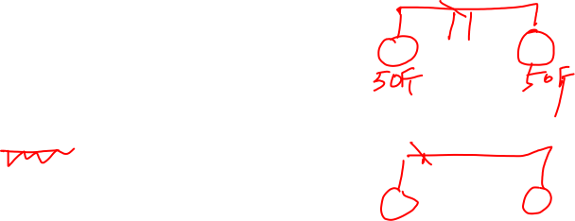
查找位置
从输入序列的中间位置开始
可以在一次比较后，缩小一半的搜索范围

Slide 32
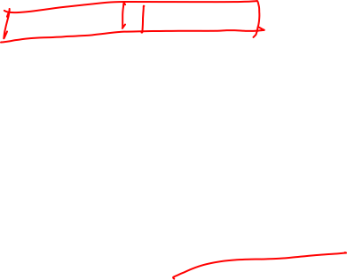
算法改进
查找位置
序列的中间位置
查找范围
每一次比较后，就缩小序列长度的一半范围

Slide 33
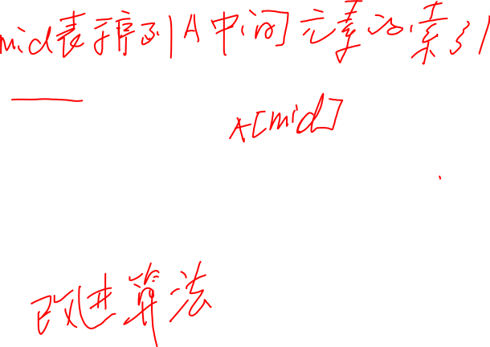
算法描述
判断中间元素A[mid]与其两个邻居的大小关系
如果A[mid]是局部高点，直接返回
如果A[mid-1]>A[mid]，则从A[0],A[1],…,A[mid-1]中继续寻找
如果A[mid+1]>A[mid]，则从A[mid+1],A[mid+2],…,A[n-1]中继续寻找

Slide 34
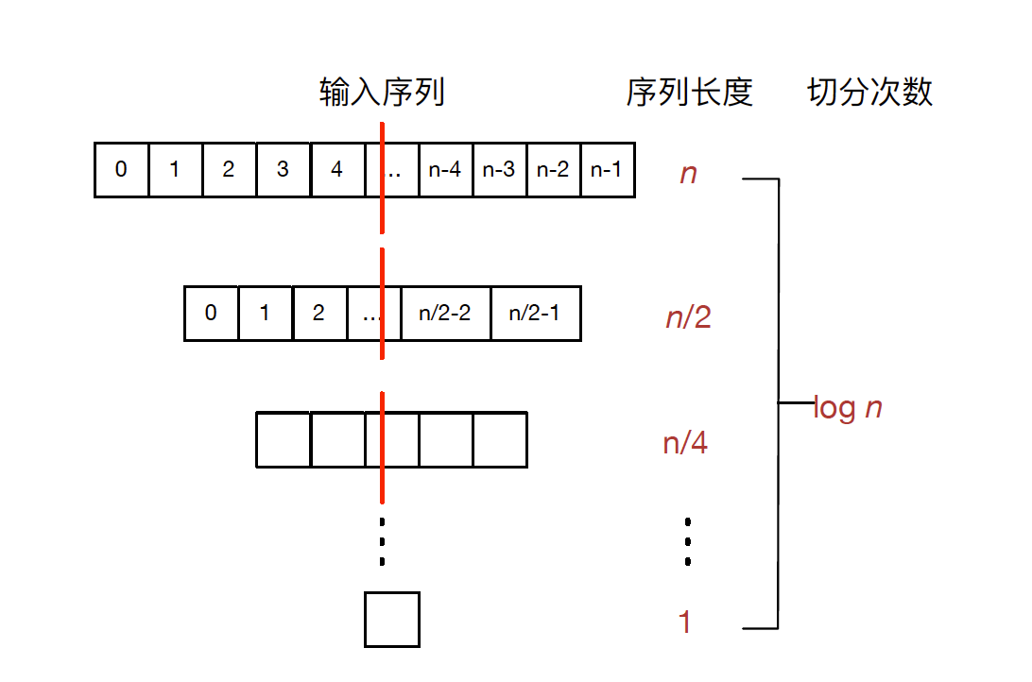
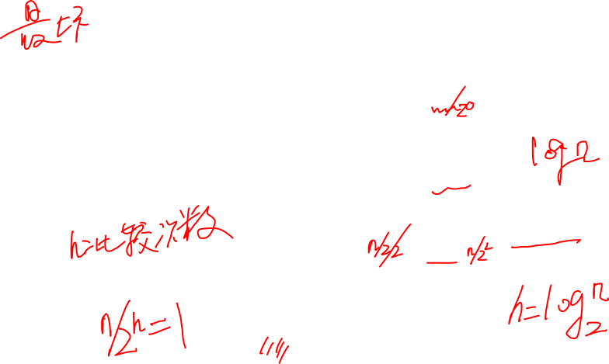
改进算法的执行效率分析

Slide 35
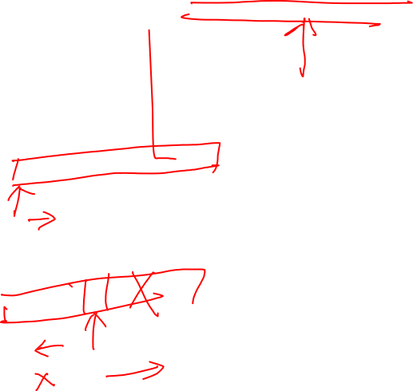
算法比较（最坏情况）
简单算法
O(n)
改进算法
O(lg n)

Slide 36
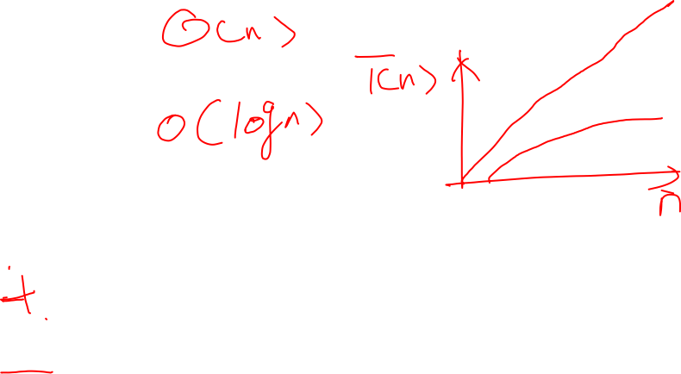
改进结果
n=1000
简单算法
0.1毫秒
改进算法
0.1毫秒
n=1000000
简单算法
13秒
改进算法
1毫秒

Slide 37

小结
解决问题存在不同的算法
不同算法的效率之间存在差异
比较不同算法效率之间差异往往考虑最坏情况
输入数据规模是影响不同算法间效率最重要的因素

Slide 38
数据结构改进算法
《算法设计与分析（Python）》
第一章 引言

Slide 39

问题描述
不妨假设图书馆共能摆放1 万本图书，也就是有1 万个书位供使⽤。
随着这家图书馆不断的进书，管理员该如何来摆放图书，从⽽可以为读者提供快速查找图书的服务呢？

Slide 40

需要支持的操作
Insert(“Book_i”)
Borrow(“Book_i”)/Delete(“Book_i”)
Find(“算法设计与分析Python”)

Slide 41
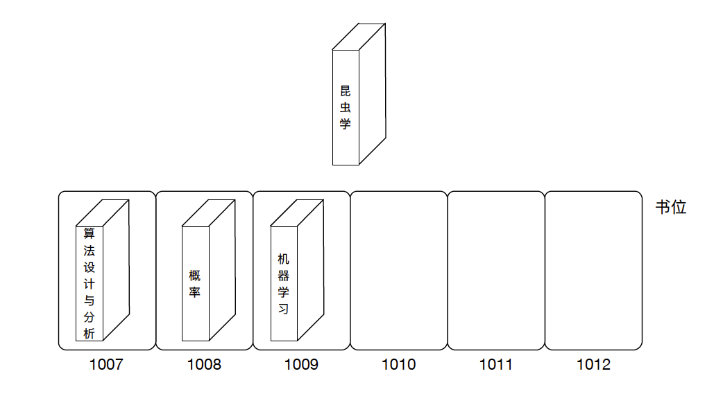
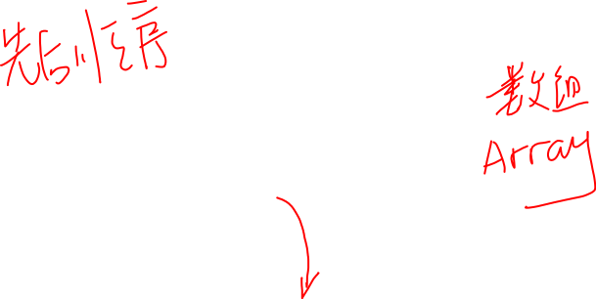
按序摆放

Slide 42
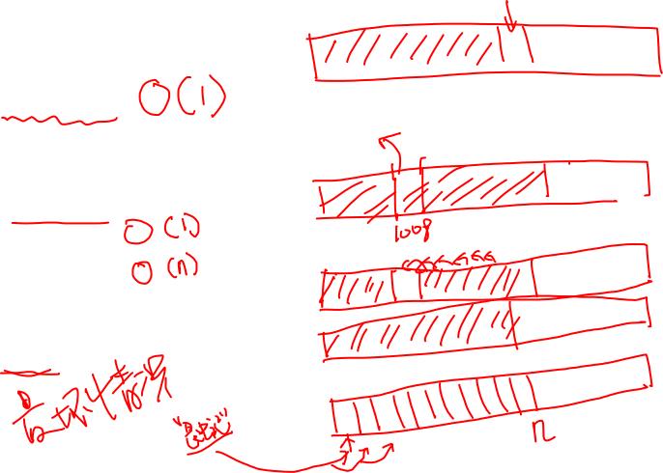
操作的效率分析
Insert
常数时间
Delete
常数时间
Find
O(n)

Slide 43
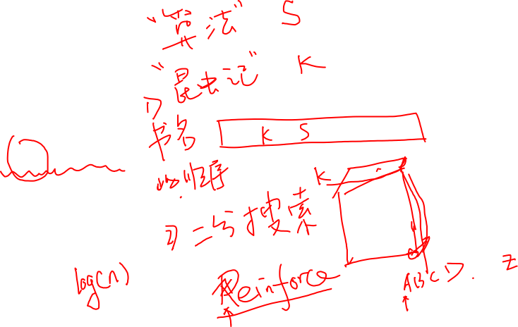
课堂思考
如何提高查找的效率？

Slide 44
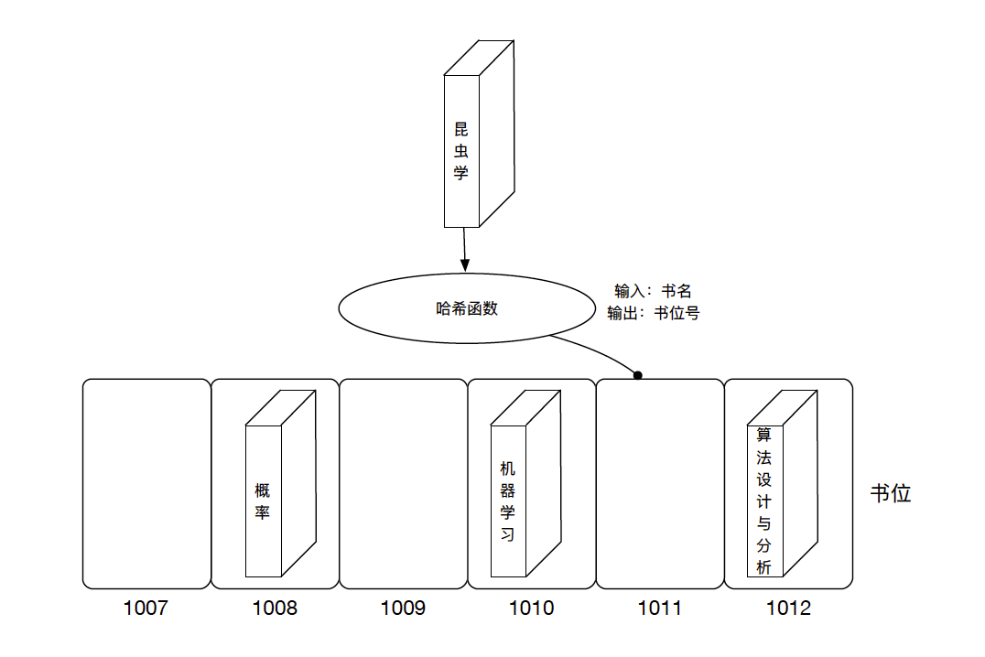
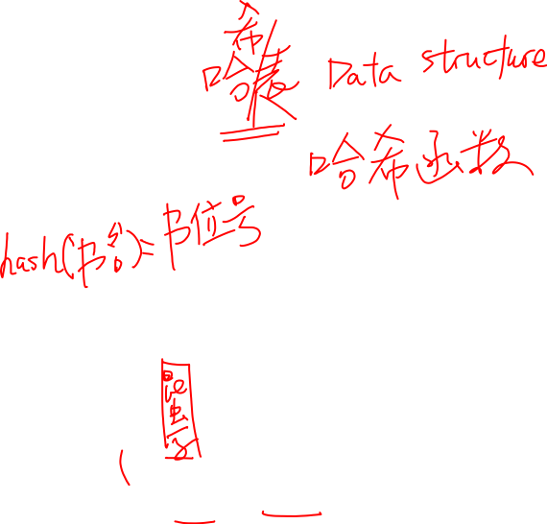
利用哈希函数来摆放

Slide 45
哈希函数
映射
书名
书位号
hash(“昆虫学”) = 1011

Slide 46
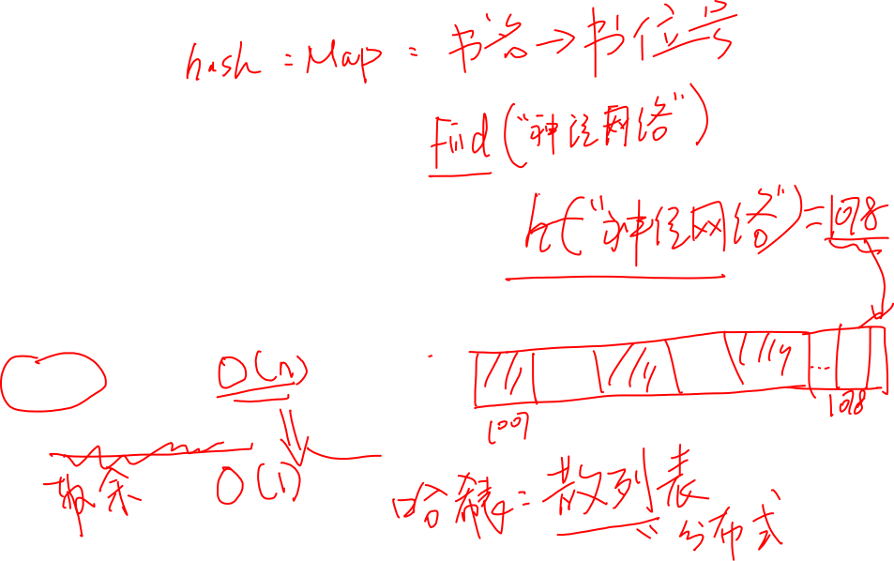
时间效率分析
Insert
哈希函数运算时间+常数时间
Delete
哈希函数运算时间+常数时间
Find
哈希函数运算时间+常数时间

Slide 47
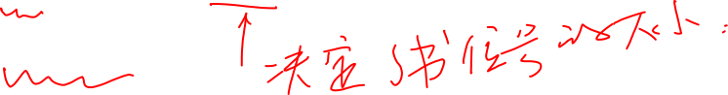
哈希函数设计
取余运输
mod(m = 1000; n = 13) = 12
常数时间

Slide 48
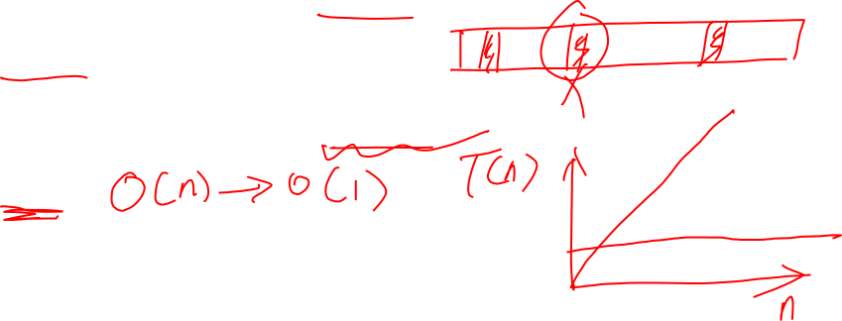
时间效率分析
Insert
常数时间+常数时间 = 常数时间
Delete
常数时间+常数时间 = 常数时间
Find
常数时间+常数时间 = 常数时间

Slide 49
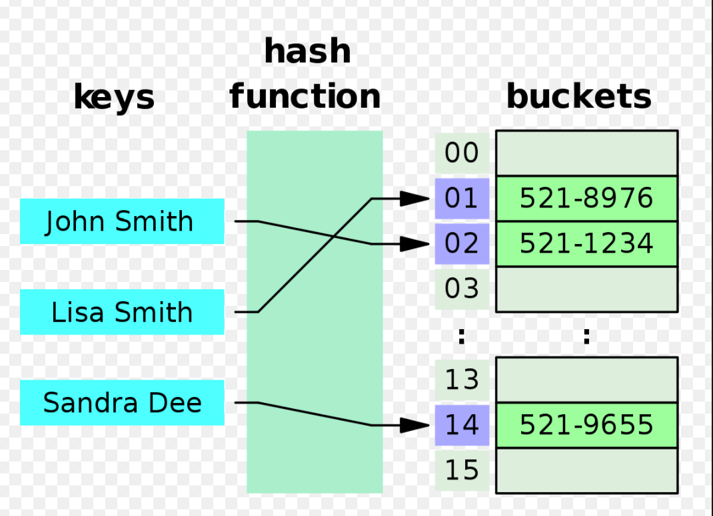
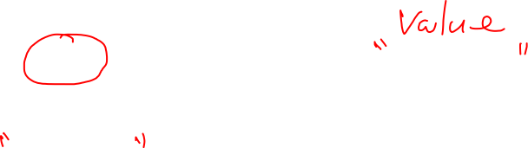
哈希表（字典表）

Slide 50
哈希表举例
book = {“算法设计与分析”：[“程振波”,“清华⼤学出版社”,“2017”]; “机器学习”:[“周志华”,“清华⼤学出版社”,“2016”]}
Key: values

Slide 51
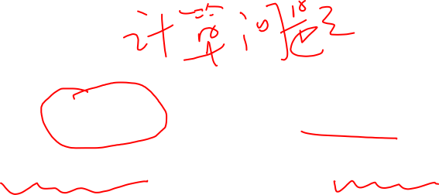
小结
通过改变数据组织也可以提高算法效率
利用哈希表存储数据，可以实现快速查找
哈希表是key:value数据对
key不能有重复，value是任意数据结果

